Slide 1
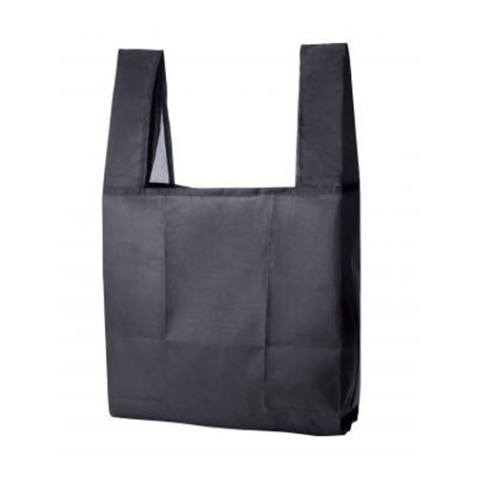
【提案書】
ザ・バッグ(手提げタイプ)
特徴
生分解性ポリ袋入りの、コンパクトに折り畳めて持ち歩けるシンプルなバッグです。カラーバリエーションは全2色から選択可能。オリジナルデザインの名入れプリントも格安で承ります。
納期
納期スペース
仕様
カラー展開：全2色
素材：ポリエステル
重量：35g
包装：生分解性ポリ袋入り
お見積
お見積りスペース

